Slide 1
Қарасу негізгі мектебі
Бала психологиясына
әсер ететін не нәрсе?
Ата-аналармен кеңес
2021-2022 оқу жылы

Slide 2
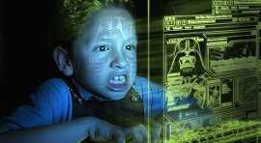

Slide 3
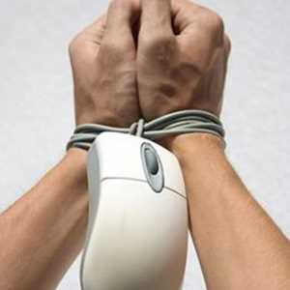
Ұялы телефон
бастапқыда
санаңды улайды

Slide 4

Уланған сана әдетке
айналуға жол береді

Slide 5
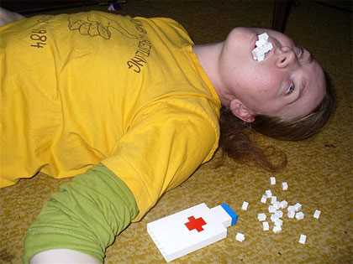

Slide 6
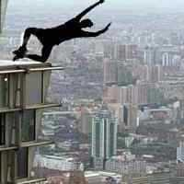
Әдет ауруға айналады,
Бәрін ұмыттырады

Slide 7

Мына өмірден бөлініп,
әлеуметтік желіден бас
алмауға не жағдай?

Slide 8
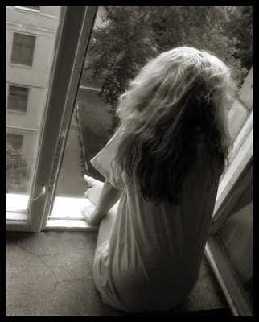
Телефоннан көз алмай соқыр
болатындай не жағдай?

Slide 9
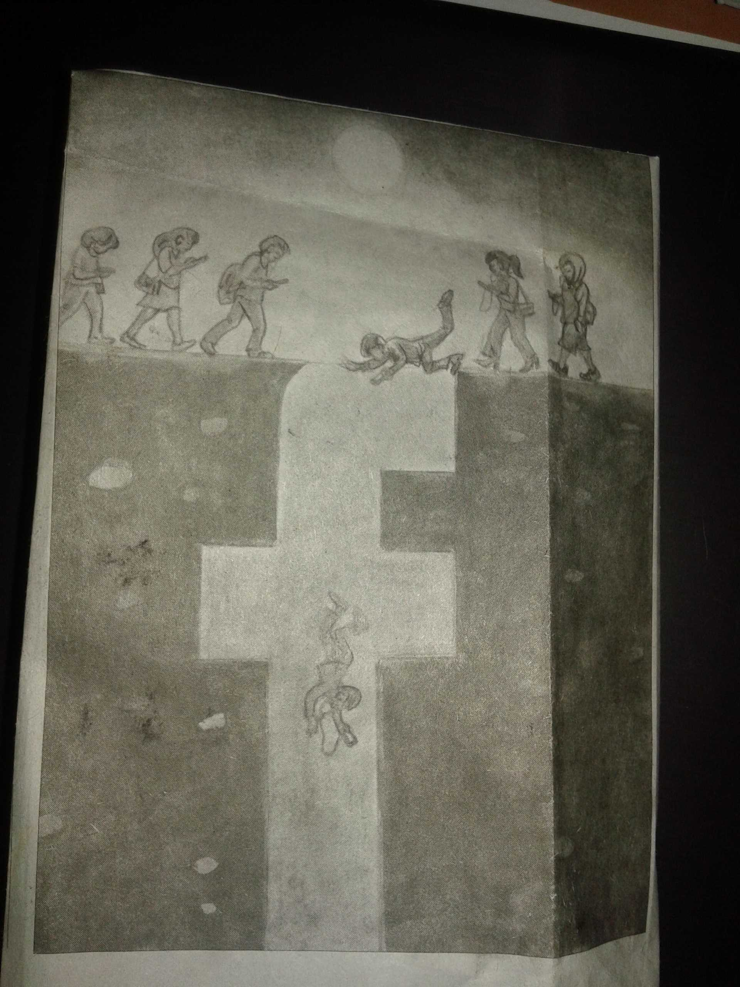
Жаныңдағы адамның
сұрағын естімей телефонның ішінен шыға
алмайтындай не жағдай?

Slide 10
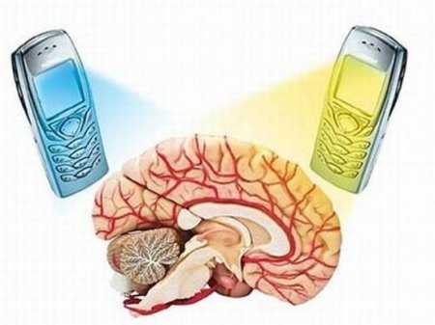
Мінез-құлық өзгеріп
ашуланшақтыққа бой алдыруға
не жағдай?

Slide 11

Әлеуметтік желінің құрсауында
қалуға не жағдай?

Slide 12


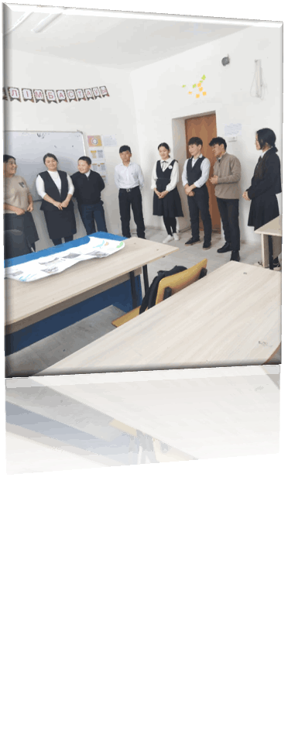
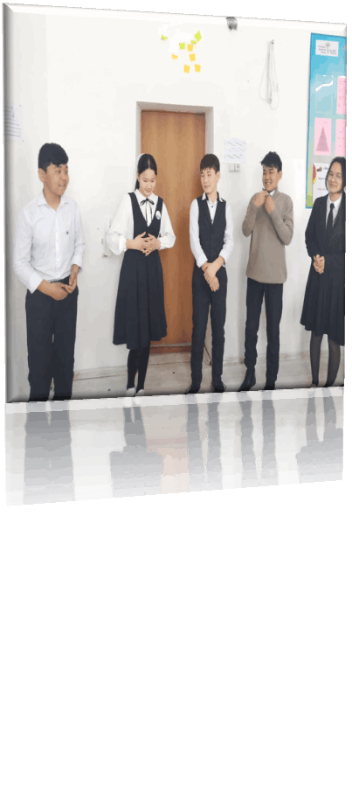
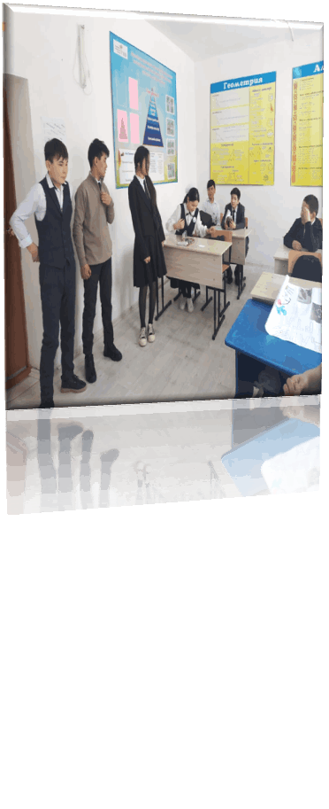
ОРНЫ ТОЛМАС ӨКІНІШКЕ КЕЗ БОЛАТЫНДАЙ НЕ ЖАҒДАЙ?

Slide 13
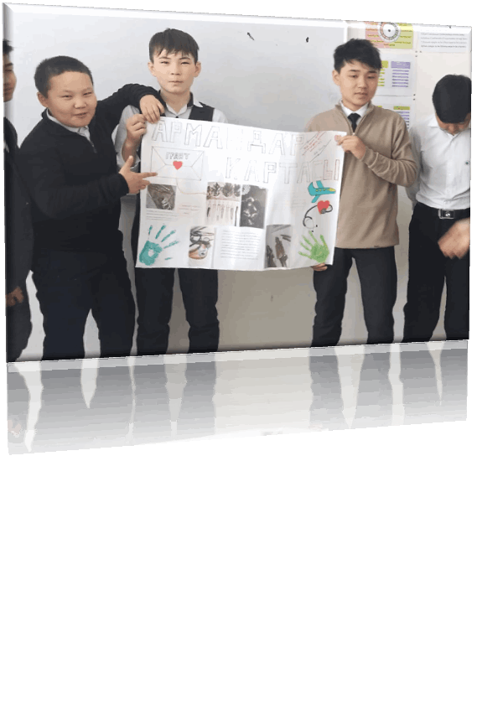

Slide 14
?

Slide 15
Құлағыңды бітемеші ата-ана
Баламызға қымбат телефон әперіп қатарынан кем қылмадық, керегіне жаратады,
деп марқайып жүрміз.. Сол телефоннан ән тыңдап жүріп, талай жеткіншек жалғанмен қош айтысып жатыр. Әлдебір әннің ырғағына түсіп кетіп , жас өмірін мүгедектің арбасына таңып жатқанынанда хабардар шығарсыздар.
Құлаққап киіп, қайғысыз кетіп бара жатқан адамның фәниден бақиға аттанып кеткені қаншама. Қарамағаныңыз не жерді дірілдетіп, келе жатқан темір табан дөңгелектің дүрсілінде сезбей, дауысы зәреңді зәр түбіне жеткізер пойездің. сигналында естімей өмірлерімен қоштасып жатқандар қаншама. Өз өміріңізден ардақты , қымбат ештеңе жоқ қой. Енді неге сол қымбат дүниемізге қамсыз қараймыз. Телефон деген нәрсе адамның он үшінші мүшесіне айналып кетті.
Сипаланып отырамыз. Ішіне қайта қайта-үңіле береміз. Мына өмірден бөлініп , сондағы дүниеден бас алмаймыз. Құлаққап киіп ән тыңдаймыз, видео қарап келе жатырып, көшеден өтеміз. Жолдан өтіп бара жатырып хат жазамыз . Хабарама түсте жалт қараймыз, көшеде келе жатырып, құлақта телефон сөйлесіп келе жатырып алдымыздан шыққан үлкен болсын , кіші болсын амандасуға да кей кездері мүмкіншілік қылмай жатамыз .

Slide 16
Ғаламтордағы қауіпсіз өмір ережелері 1.Әлеуметтік желілерде Сөйлесіп отырған адамыңа кездескен кезде қоятын сұрақтарыңды ғана қой. Өзің туралы қандай ақпарат беретініңді тек сен ғана шешесің. Өз аккаунтыңды қауіпсіздендіруге тырыс. Өз құпия сөзіңді ешкімге айтпа. Желіде басқа адам туралы ақпарат жариялама. Егер желіде бүркеншек атпен тіркелген болсаң, оны тек сенетін адамдарыңа ғана айт.

Slide 17
2. Мобильді ғаламтор Кім болса соған телефон нөміріңді берме. Хабарлама, фото, видеолардың күмәнді таратылымдарына қосылма. Ғаламторда отырғанда Bluetooth-ды қосылған күйінде қалдырма.

Slide 18
3. Онлайн-ойындар Қандай ойындар ойнап жүргеніңді өзің сенетін басқа адамдарға, әсіресе үлкендерге айт. Желіде басқа ойыншылармен сөйлескенде сақ бол. Тышқанды қандай адам басқарып отырғанын ешқашан білмейсің. Ойында серіктес болу мен достықты шатастырма. Ойынға қанша уақыт жұмсау керектігі туралы ата-анаңмен келісіп ал

Slide 19
4. Чаттар, блогтар, форумдар Айтылған нәрсе ұмытылады, жазылған нәрсе қалады. Өзіңе тым дөрекі, ұятсыз емес лақап ат ойлап тап. Өзіңнің ішкі түйсігіңе сен, мазасыздық сезінсең, ғаламтордан шық. Ең маңызды нәрсе – ол сенің өмірің, сенің қалауың. Сөйлескің келмесе, желіге қосылма. Сөйлесіп болған соң, видеокамераны өшіруді ұмытпа. Сенің өмірде де, ғаламторда да жауапкершіліктерің бар. Басқа біреудің суретін жарияламас бұрын, рұқсатын ал. Сенің парақшаңда басқа адамдардың не жариялап жатқанын бақылауда ұста. Сен туралы ақпаратты не үшін сұрап, қайда қолданғалы жатқанын сұрап біл. Өзің туралы жеке ақпараттарды жарнамалалық сілтемелерде жариялаудан бас тарт. Өз суреттеріңді желіде жариялауға рұқсат берме. Рұқсатыңсыз жарияланған суреттерді өшіруді талап ет.

Slide 20
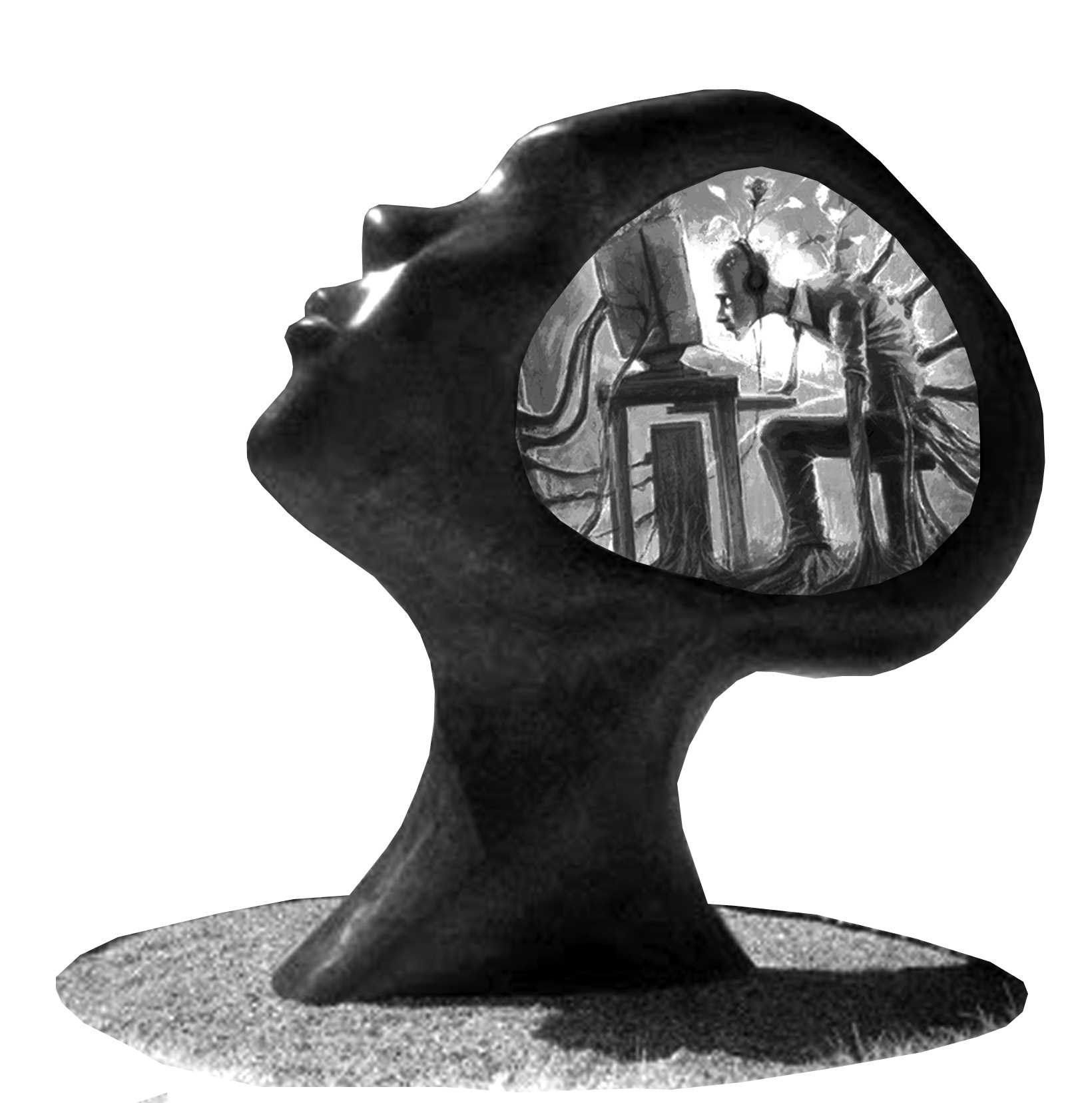
Олай болса өзің көргенмен, соқырдың, құлағың естігенмен кереңнің, тілің сайрағанмен мылқаудың кейпіне қалай енесің? Сондықтан телефон қолданғанда абай болған жөн . Сақтансаң сақтармын деген халық даналығы бекер айтылмаса керек.

Slide 21


